Slide 1
Echarts
基础入门

Slide 2

Echarts是由百度前端技术部基于Javascript开发的一款可视化工具
Echarts官方网站： https://echarts.apache.org/zh/index.html
资源网站：https://www.makeapie.cn/echarts

Slide 3
开发准备
Web网页的基础知识：http://www.w3school.com.cn/
HTML: 10%
CSS: 20%
JavaScript: 70%
选择一款编辑器：比如notepad++，Sublime，Emacs，VScode等
浏览器：建议使用谷歌浏览器或火狐浏览器
Notes:
大家花一两天的功夫就可以把w3school基础知识刷一遍，而且每个知识点都有可运行的实例，使用谷歌或火狐浏览器好处是调试方便

Slide 4
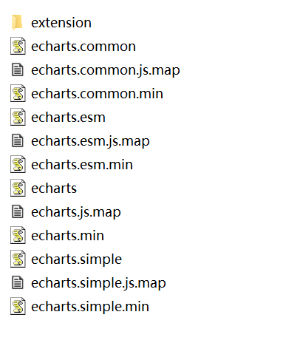
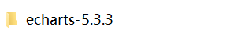
5分钟上手Echarts
第一步：获取Echarts
从官方网站提供的Github上下载相应的版本：https://github.com/apache/echarts
在dist文件下有我们需要的echarts库:
完全版：echarts.js，体积最大，包含所有的图表和组件
常用版：echarts.common.js，体积适中，包含常见的图表
和组件
精简版：echarts.simple.js，体积较小，仅包含最常用的图
表和组件
Notes:
至于文件中的echarts-all.js是Echarts 2.x 版本的库，位于echarts-2.2.7\build\dist

Slide 5
第二步：引入Echarts
<!DOCTYPE html>
<html>
<head>
<meta charset="utf-8">
<!-- 引入 ECharts 文件 -->
<script src=“js/echarts.js"></script>
</head>
</html>
Notes:
在头部文件<head>……</head>(不在文档区显示)中引入Echarts

Slide 6
第三步：绘制简单图表
在绘制之前要准备一个具有高宽的DOM容器
<body>
<!-- 为ECharts准备一个具备大小（宽高）的Dom -->
<div id="main" style="width: 600px;height:400px;"></div>
</body>
Notes:
DOM就是Echarts显示的区域

Slide 7
<script type="text/javascript">
// 基于准备好的dom，初始化echarts实例
var myChart = echarts.init(document.getElementById('main'));
// 指定图表的配置项和数据
var option = {
title: {
text: 'ECharts 入门示例'
},
tooltip: {},
legend: {
data:['销量']
},
xAxis: {
data: ["衬衫","羊毛衫","雪纺衫","裤子","高跟鞋","袜子"]
},
yAxis: {},
series: [{
name: '销量',
type: 'bar',
data: [5, 20, 36, 10, 10, 20]
}]
};
// 使用刚指定的配置项和数据显示图表。
myChart.setOption(option);
</script>
配置数据

Slide 8
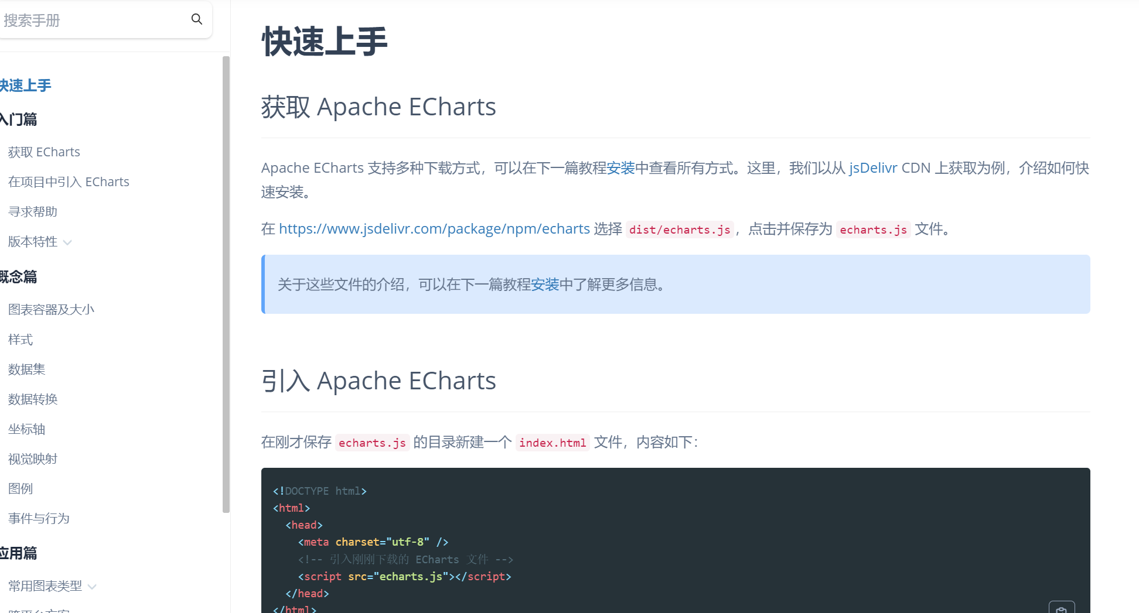
如何利用官方文档
官方文档：https://echarts.apache.org/handbook/zh/get-started/
Notes:
可以根据教程自学，在API和配置项中查找自己需要的函数，和不懂的问题，比如dom，title，legend（主题图例和分图图例）含义

Slide 9
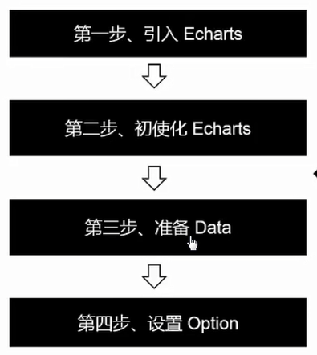
开发步骤
模板
Notes:
下面给同学们展示模板中对应部分，给同学们简单解释一下触发类型axis和item，和坐标轴两端的空白策略，主要引导同学们使用官方文档

Slide 10
Thanks

